Slide 1

uniGEST Sviluppo frontend
Mathias Bartolacelli

Slide 2


Struttura delle pagine
frontend\ |-- assets\ | |-- img\ | |-- sfondoLogin.jpg |-- css\ | |-- admin.css | |-- chief.css | |-- jolly.css | |-- navbar.css | |-- nuovaPratica.css | |-- panel.css |-- js\ | |-- loader.js | |-- navbar.js | |-- praticheAdmin.js | |-- praticheChief.js | |-- praticheJolly.js | |-- praticheUser.js | |-- token.js | |-- utils.js | |-- login.js |-- user\ | |-- nuovaPratica.html |-- admin.html |-- chief.html |-- index.html |-- jolly.html |-- user.html |-- favicon.ico |-- .htaccess
File di supporto
File di stile
File script lato client
Pagine statiche
Reindirizzamento

Slide 3
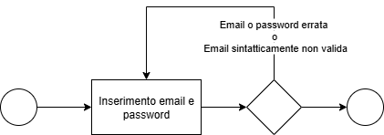
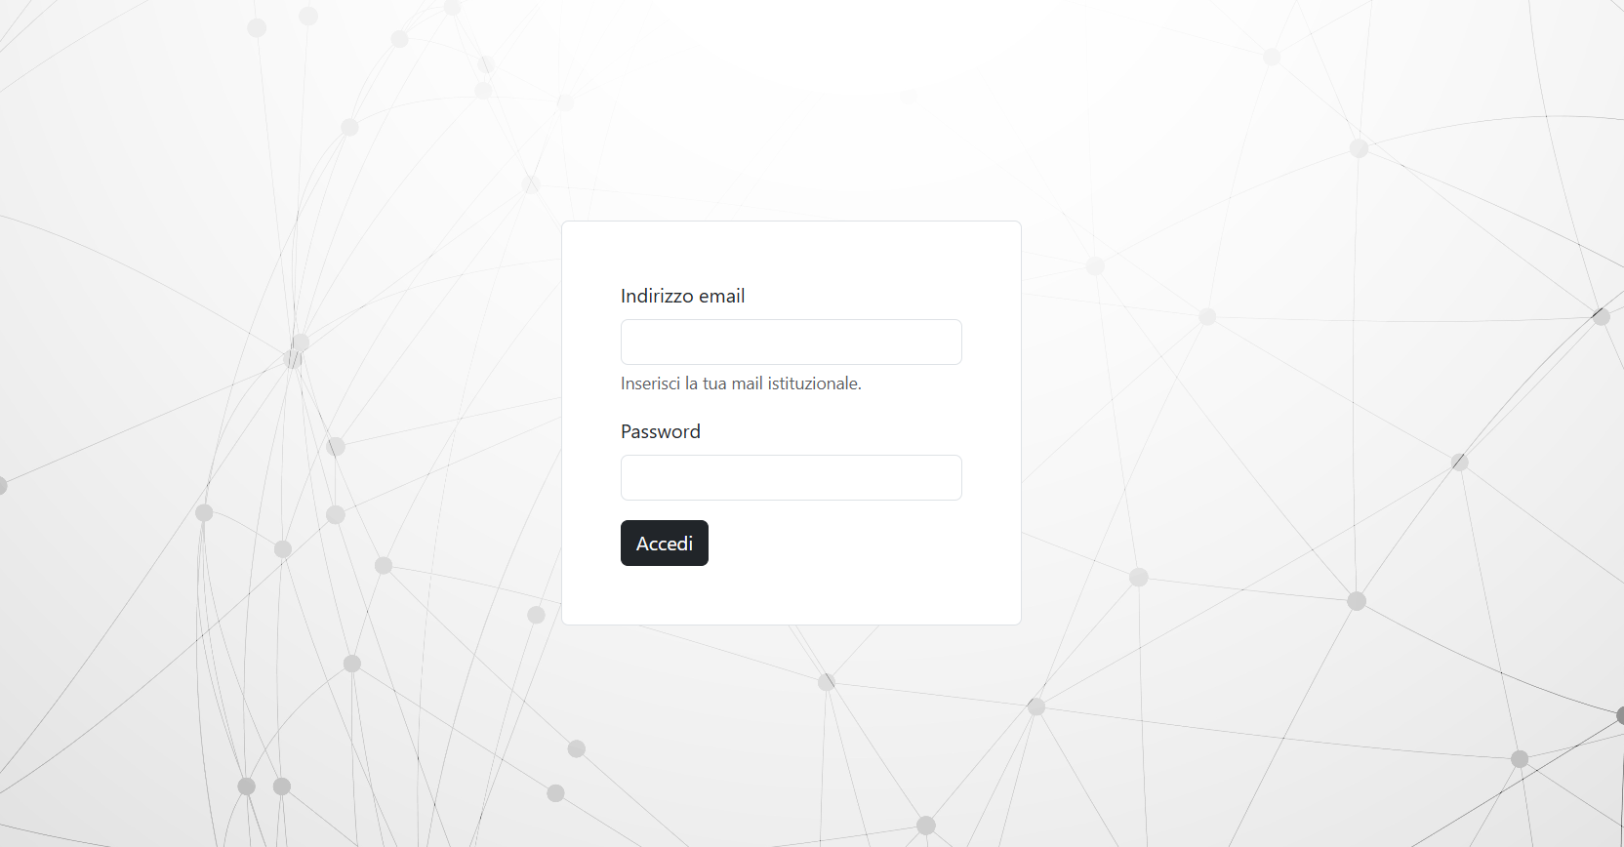
Login
Diagramma delle attività
POST /users/login
Body
{
email: ‘string’ password: ‘string’
}

Slide 4
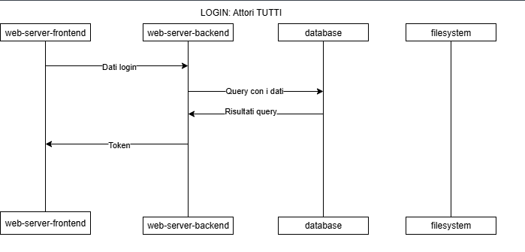
Login

Slide 5
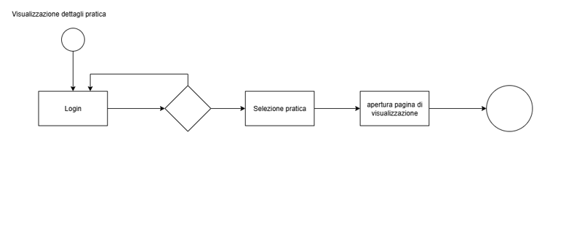
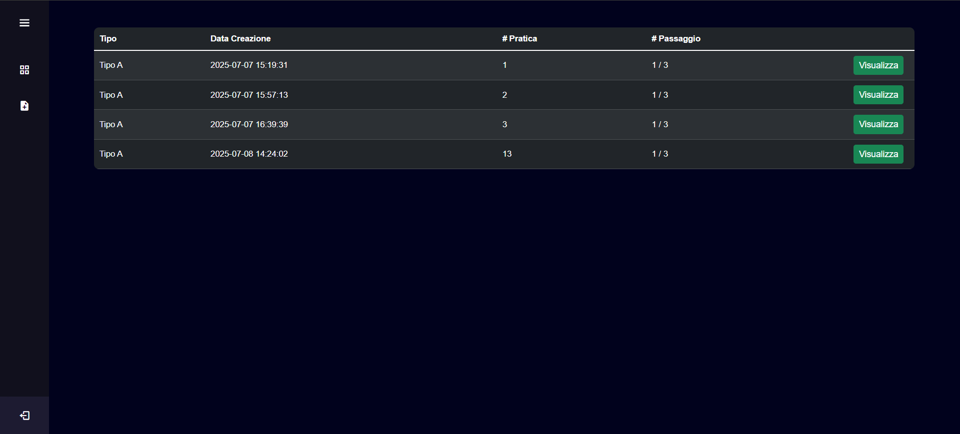
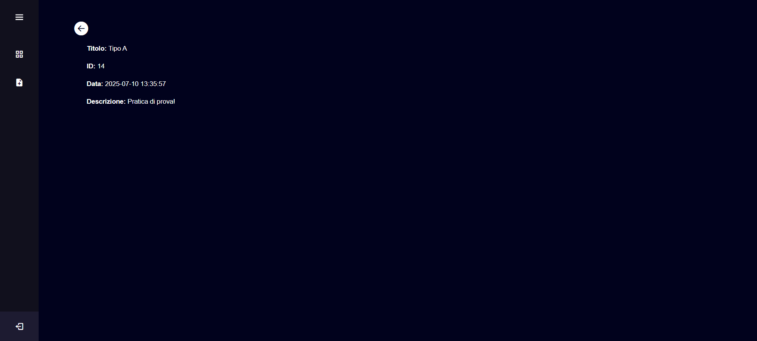
Visualizzazione pratiche
Diagramma delle attività
POST /pratiche/home
Headers
{
Authorization: Bearer <token>
}

Slide 6
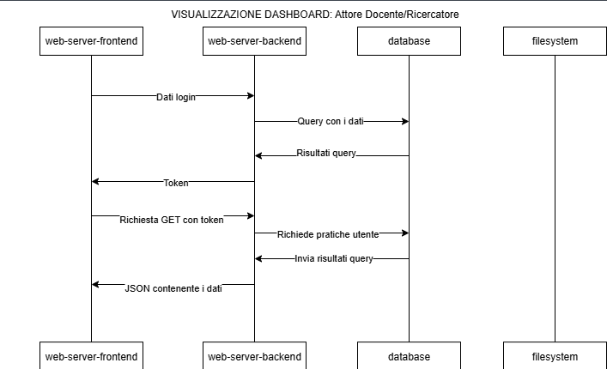
Visualizzazione pratiche

Slide 7
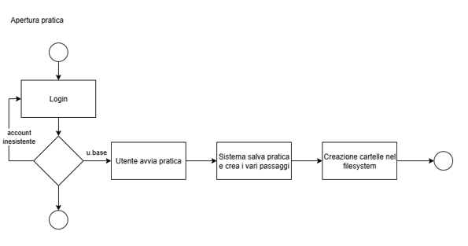
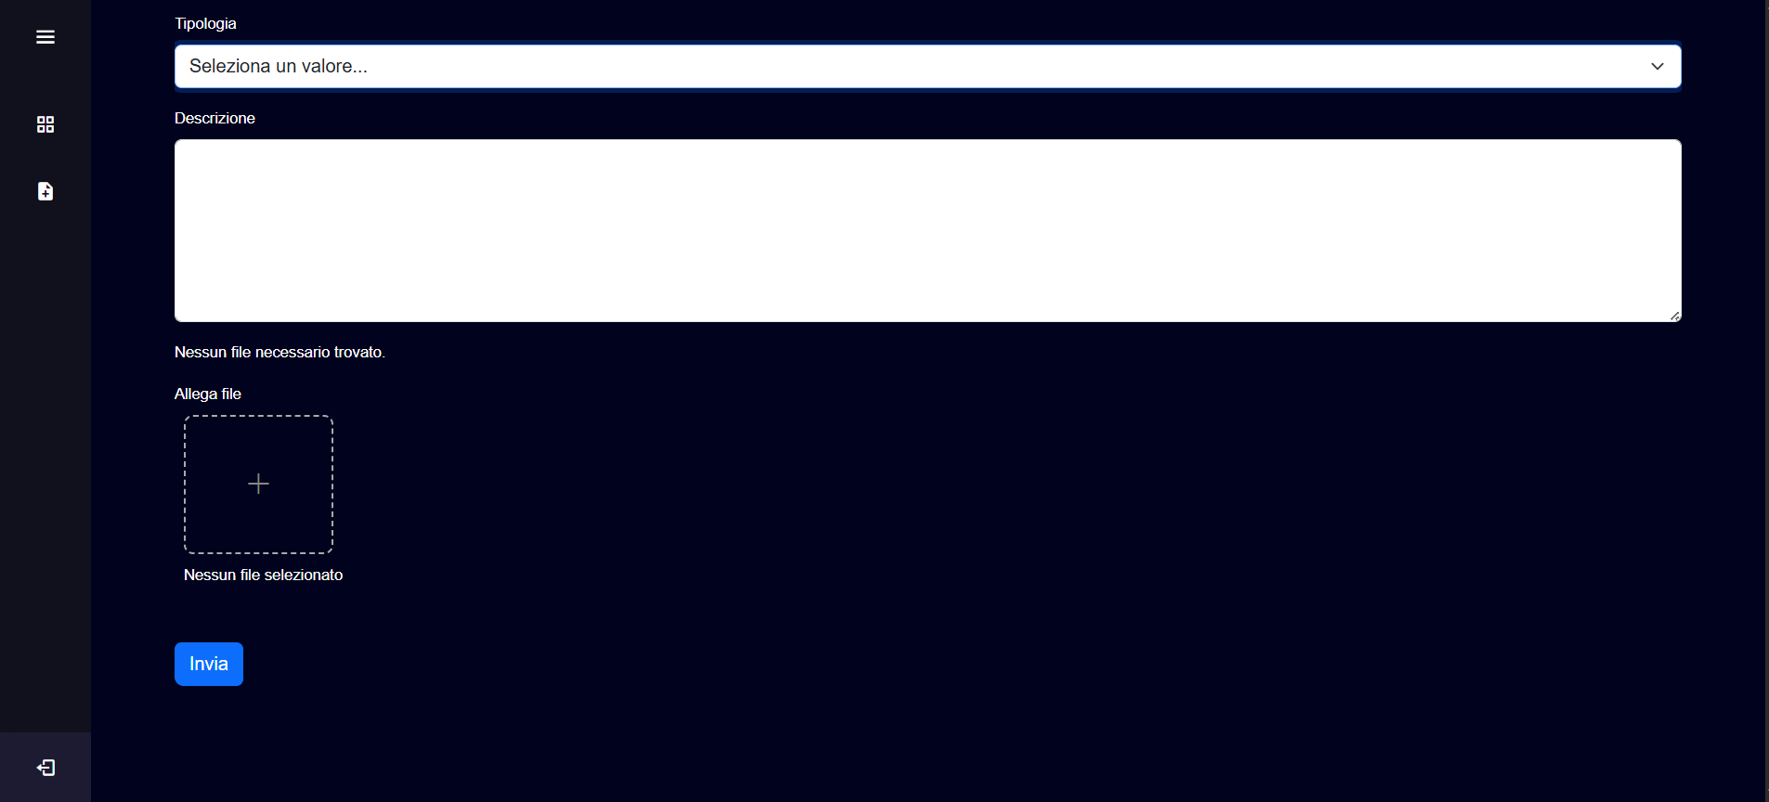
Creazione Nuova Pratica
Diagramma delle attività
GET /pratiche/getType
Headers
{
Authorization: Bearer <token>
}
POST /pratiche/createPratica
Headers
{
Authorization: Bearer <token>
}
Data
{
Tipologia: ‘string’
Descrizione: ‘string’
files[]: [<formato>]
}

Slide 8
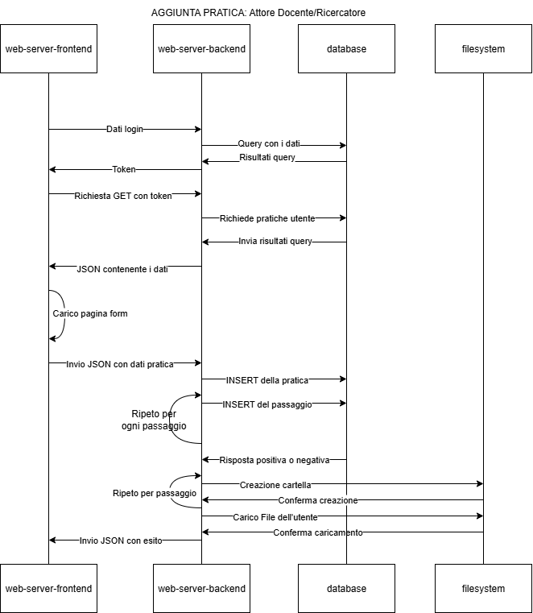
Creazione Nuova Pratica

Slide 9
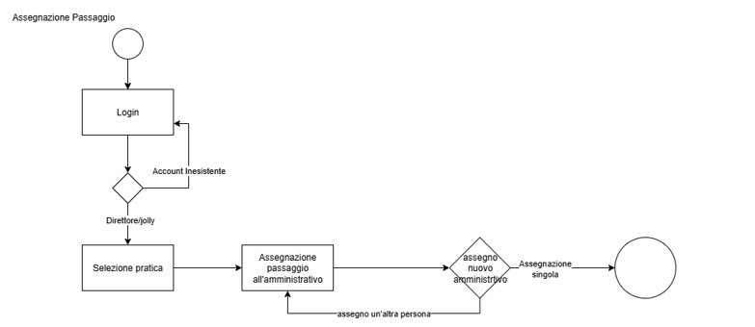
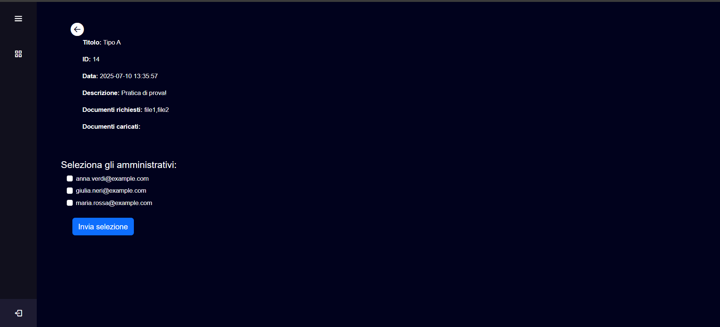
Assegnazione della pratica
Diagramma delle attività
GET /pratiche/assegna
Headers
{
Authorization: Bearer <token>
}
POST /pratiche/assegna
Headers
{
Authorization: Bearer <token>
}
Data
{
IdPratica: ‘int’
NPassaggio: ‘int’
Mail[]: [string]
}

Slide 10
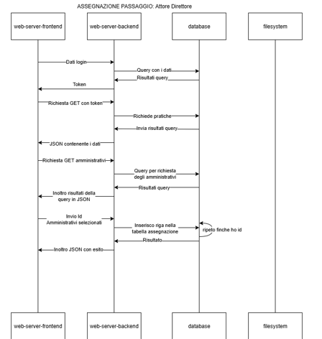
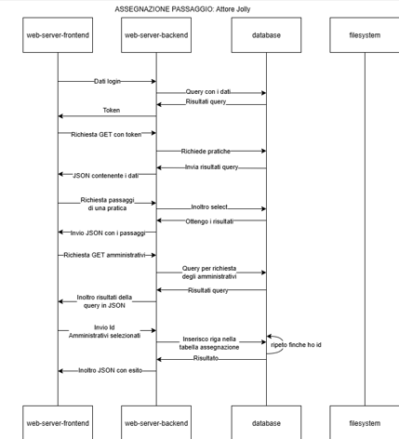
Assegnazione della pratica

Slide 11
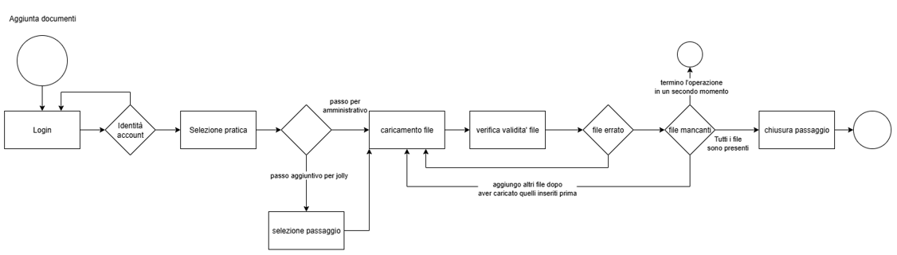
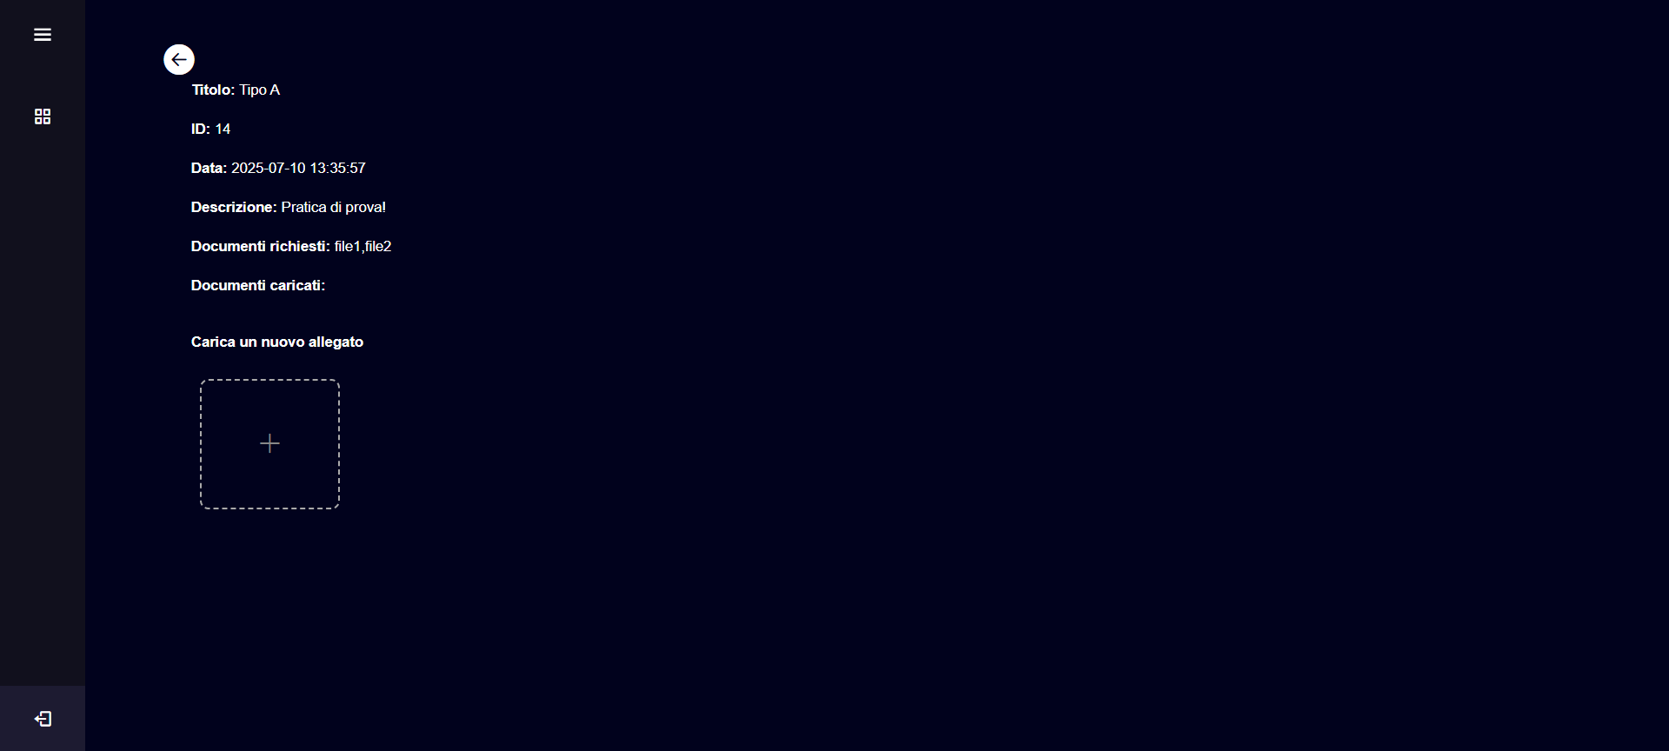
Caricamento dei file
Diagramma delle attività
POST /pratiche/add
Headers
{
Authorization: Bearer <token>
}
Data
{
IdPratica: ‘int’
NPassaggio: ‘int’
files[]: [<formato>]
}

Slide 12
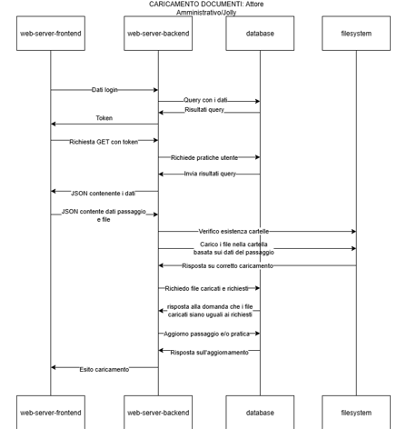
Caricamento dei file

Slide 13
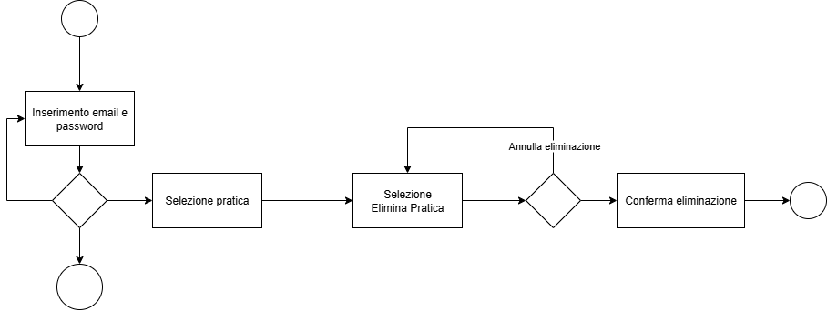
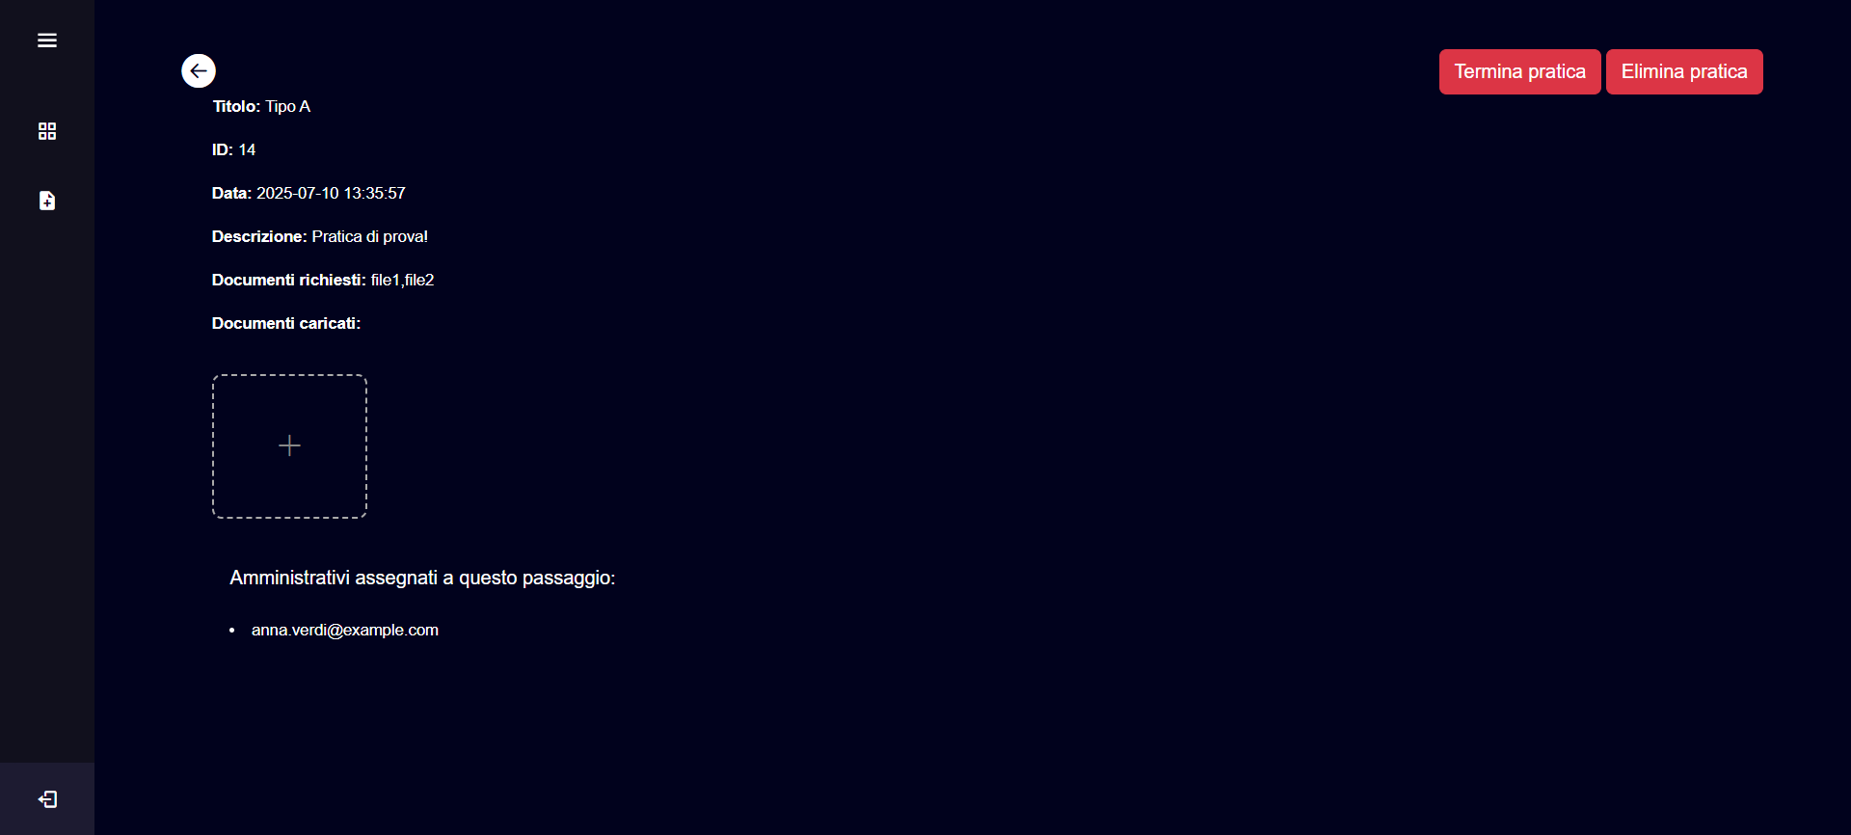
Eliminazione delle pratiche
Diagramma delle attività
DELETE /pratiche/cancellazione
Headers
{
Authorization: Bearer <token>
}
Data
{
IdPratica: ‘int’
}

Slide 14
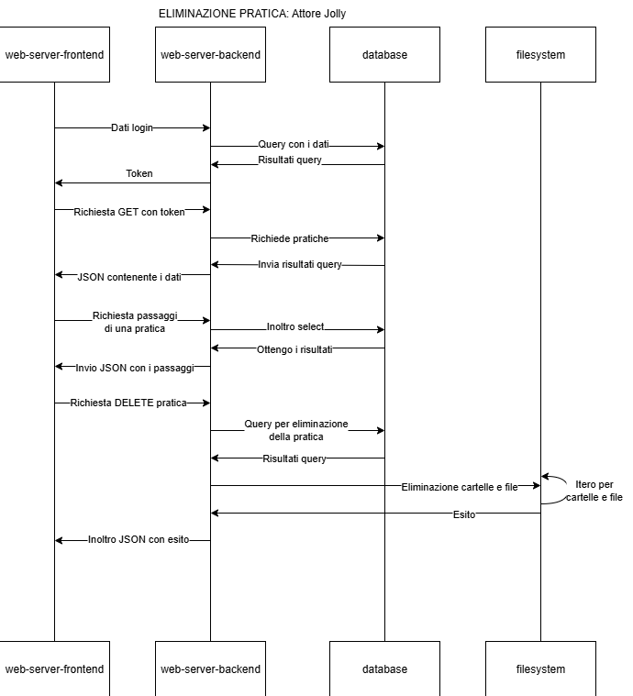
Eliminazione delle pratiche

Slide 15
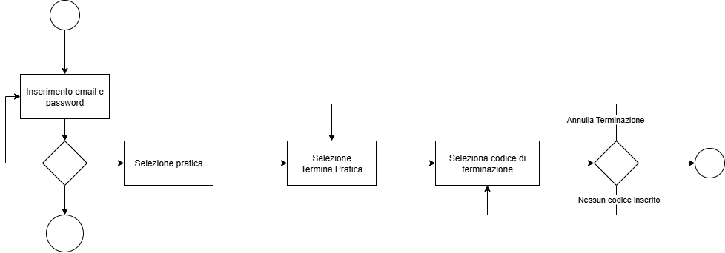
Terminazione forzata
Diagramma delle attività
DELETE /pratiche/cancellazione
Headers
{
Authorization: Bearer <token>
}
Data
{
IdPratica: ‘int’
Codice: ‘int’
}

Slide 16
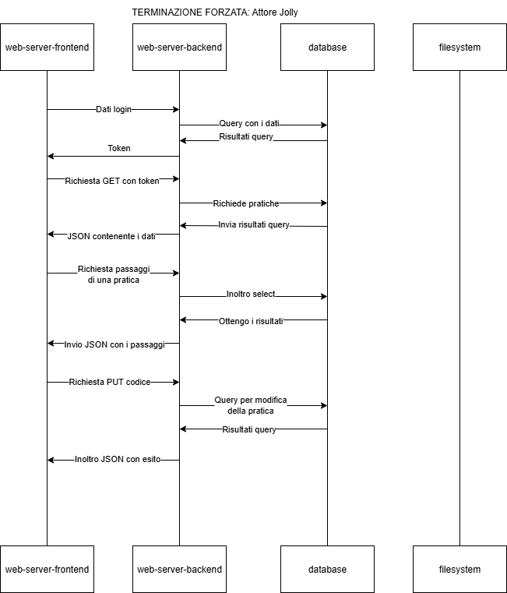
Terminazione forzata

Slide 17
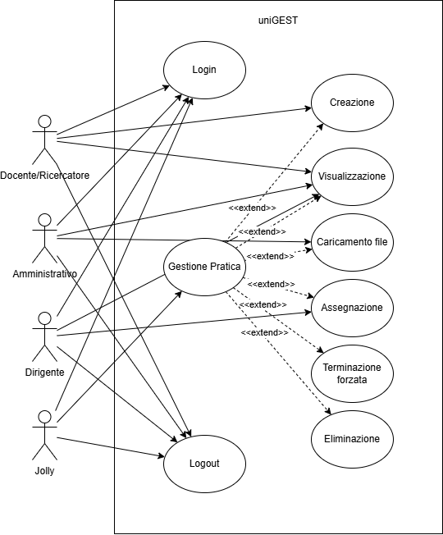
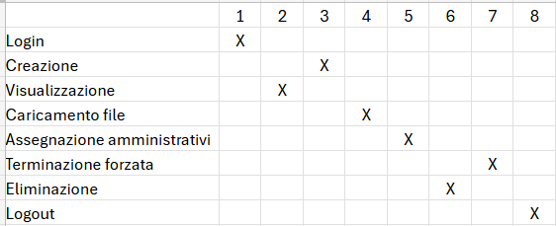
Use case diagram e matrice di tracciabilità

